Slide 1

Mytologie
Autor: Romana Nováková
Gymnázium K. V. Raise, Hlinsko, Adámkova 55
Květen 2013

Slide 2
Úvod
Římská mytologie
byla převzata od jiných národů
hlavními bohy byli původně řečtí a etruští bohové, kteří byli pouze přejmenováni
mimo to každá domácnost uctívala své vlastní domácí bůžky (larés, penátés) a každý měl svého osobního ducha, génia

Slide 3
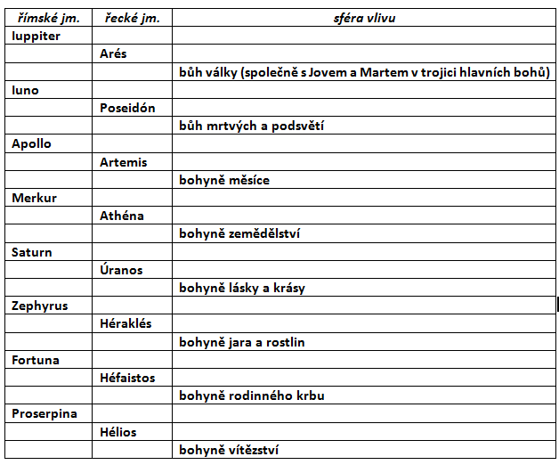

Slide 4
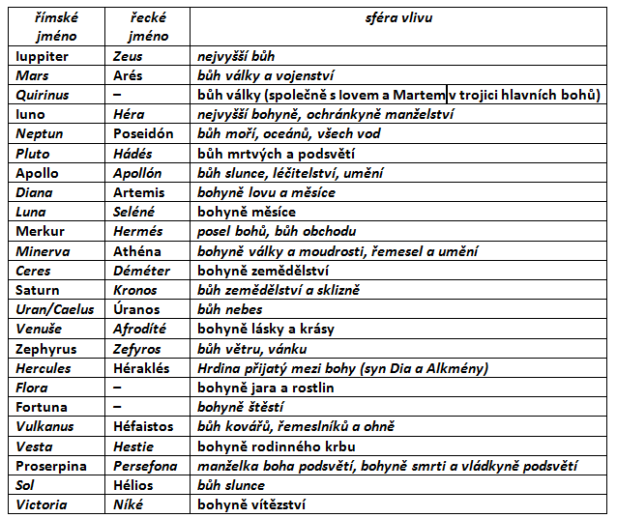

Slide 5
Znáte jiné bohy nebo hrdiny přijaté mezi bohy?

Slide 6
Atributy bohů
samotný pojem atribut pochází z latinského slova ad-tribuere [přidělovat, připisovat, přisuzovat]
atribut je rozlišovací rys, podstatná vlastnost nějakého objektu, symbolicky vyjádřená charakteristická vlastnost nebo činnost objektu
antičtí bohové byli spojování často s různými atributy
s atributy se setkáme v literárních dílech a zejména ve výtvarném umění

Slide 7
Úkol č. 2
Pro evropskou kulturu je příznačný stále se opakující zájem o antickou mytologii.
Uveďte, kterého z řecko-římských bohů symbolizoval/a (kterému byl/a zasvěcen/a) …
Označte správné odpovědi.

Slide 8
1. orel
Zeus (Iupiter)
Apollon
Hermes

Slide 9
2. sova
Afrodite
Athena
Minerva

Slide 10
3. had
Askleipios
Hades
Artemis

Slide 11
4. páv
Hera
Athena
Afrodite

Slide 12
5. vlaštovka
Hera
Athena
Afrodite

Slide 13
6. trojzubec
Zeus
Poseidon
Ares

Slide 14
7. kerberos
Hades
Poseidon
Hermes

Slide 15
8. laň
Afrodite
Artemis
Iuno

Slide 16
9. sup
Appolon
Ares
Askleipios

Slide 17
Kterého z uvedených bohů jsou atributy: labuť, vlci, delfíni, luk se šípy, vavřínový věnec, citera či lyra?
Znáte jiné antické bohy a jejich atributy (nejen zvířecí)?

Slide 18
Úkol č. 3
Múzy byly také pravidelně zobrazovány se svými atributy, které symbolizovaly s nimi spojovanou oblast umění.
Spojte, co k sobě patří.
Čeho byly patronky?

Slide 19
1 Terpsichore
2 Uranie
3 Erato
4 Euterpe
5 Kleio
6 Melpomene
7 Polyhymnie
8 Kalliope
9 Thaleia
A voskové tabulky a rydlo
B lyra a taneční postoj
C kružítko a glóbus
D svitek papyru
E révový věnec a maska tragického herce
F břečťanový věnec, maska herce komedií
G flétna
H strunný nástroj kytara nebo lyra
I vážný postoj, výraz zamyšlení

Slide 20
Použité zdroje:
SEINEROVÁ, Vlasta. Latina pro střední školy, především gymnázia. Vyd. 2. Praha: Fortuna, 2000-2001, 2 sv. ISBN 80-7168-786-32.
SVOBODA, Ludvík. Encyklopedie antiky. 1. vyd. Praha: Academia, 1973, 744 s. ISBN neuvedeno.
AUTOR NEUVEDEN. Římská mytologie [online]. [cit. 15.4.2013]. Dostupný pod licencí Creative Commons Uveďte autora – Zachovejte licenci 3.0 Unported na WWW: http://cs.wikipedia.org/wiki/Římská_mytologie
Galerie MS Office

